Slide 1
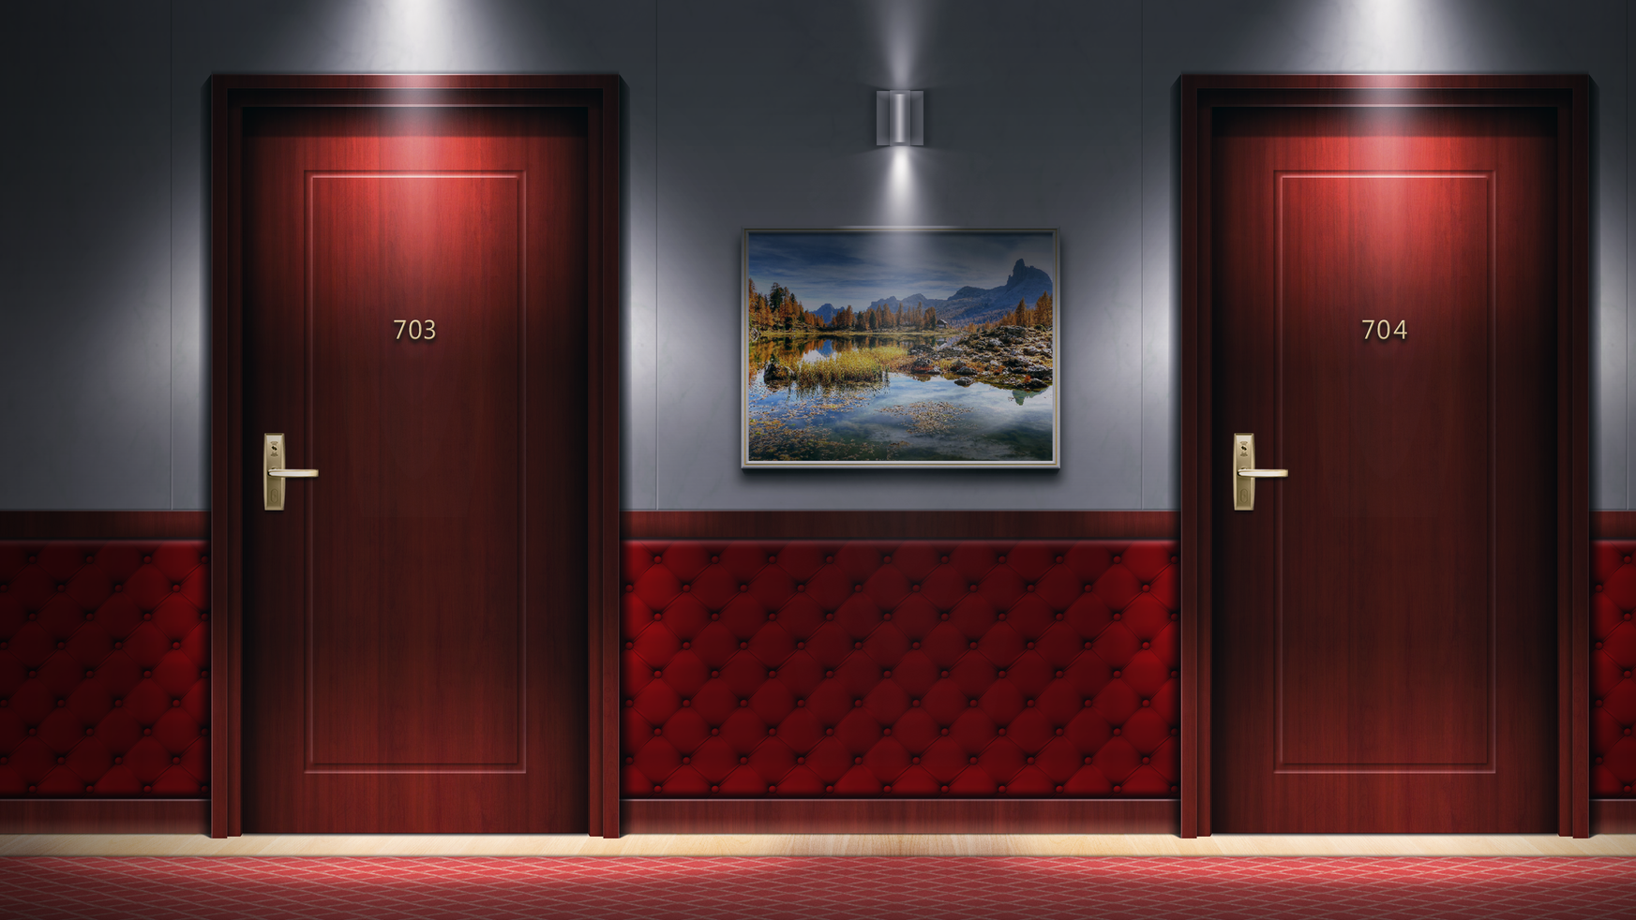
MHW1
Yuri Alfio Randazzo
o46002285

Slide 2
Descrizione del progetto
Si vuole creare un sito che permetta di ricercare l’hotel tramite delle specifiche:
Nome dell’hotel
Stelle
Voto
Città
Nel sito per poter prenotare un hotel sarà richiesta l’iscrizione, che permetterà anche di poter lasciare un recensione all’hotel prenotato.
Il sito si connetterà ad un database creato in precedenza che risponderà alle query.

Slide 3
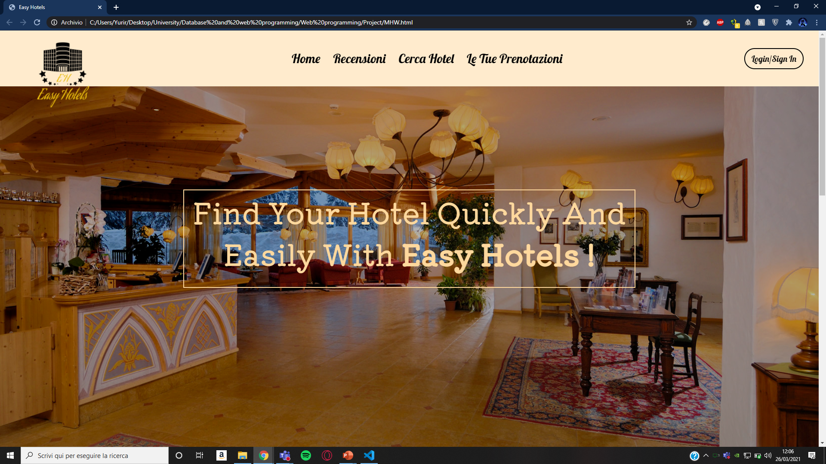
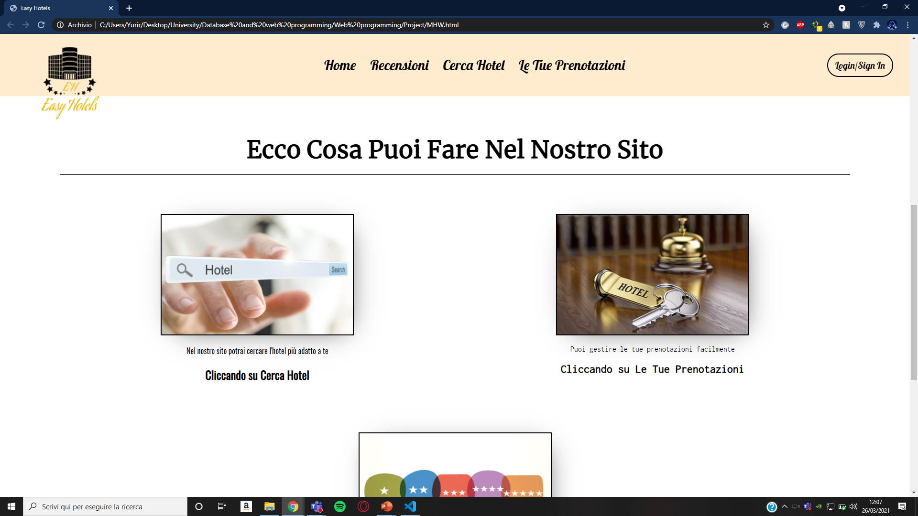
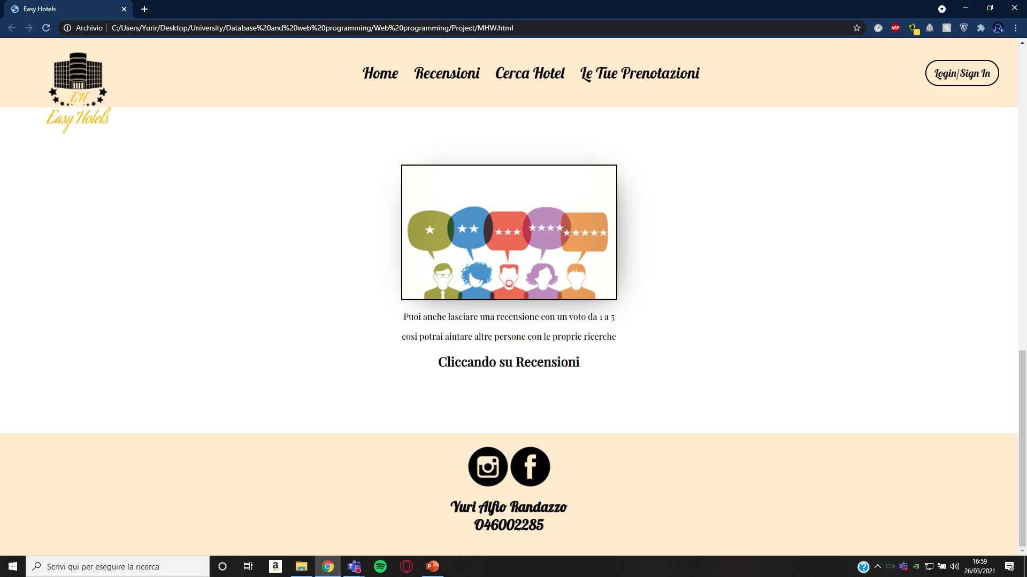
Layout complessivo html+css {Sito da pc}

Slide 4
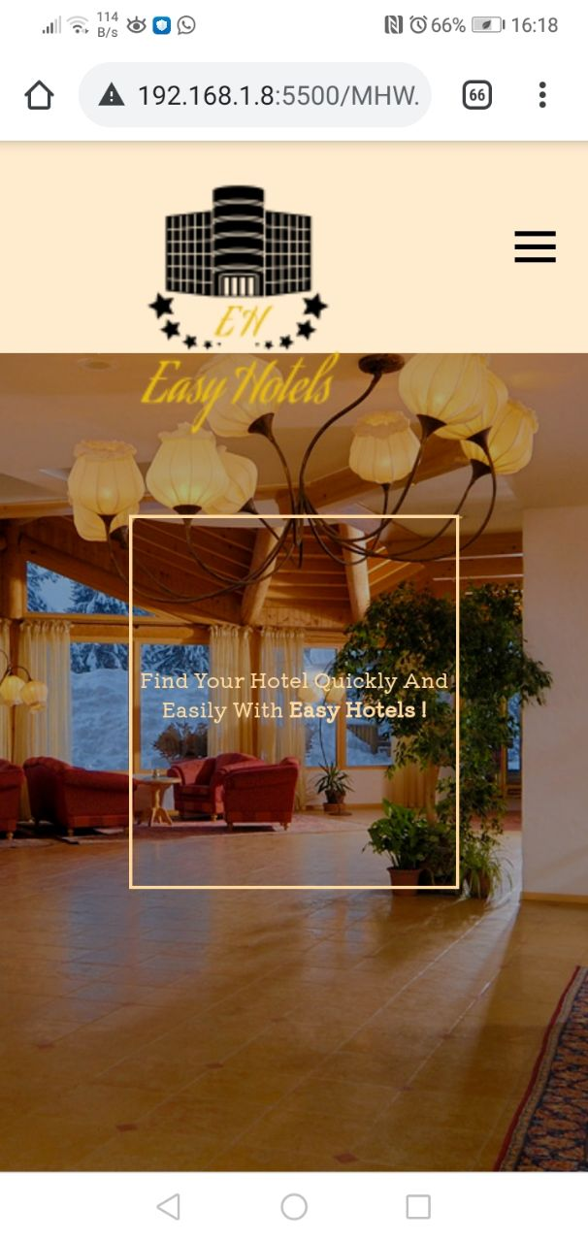
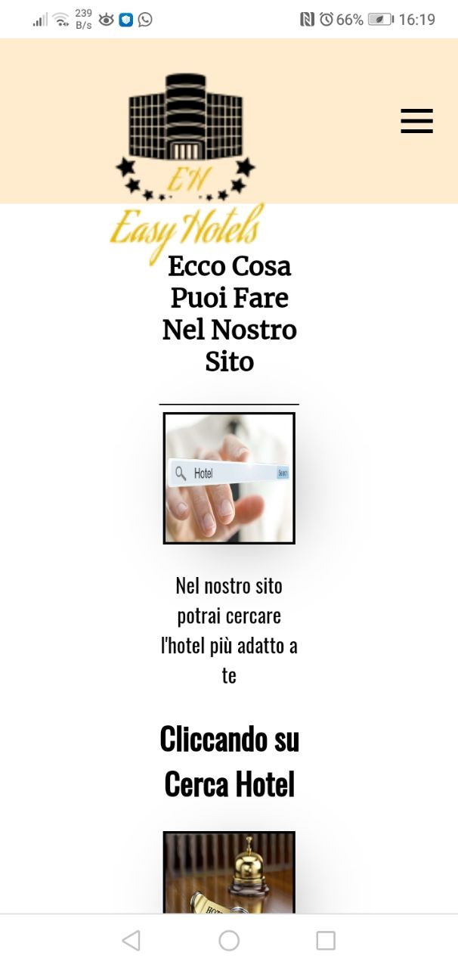
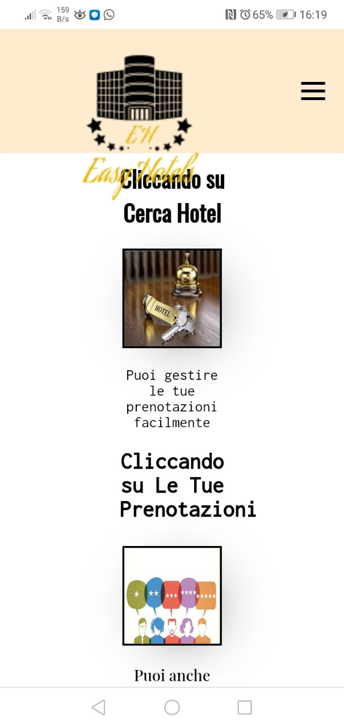
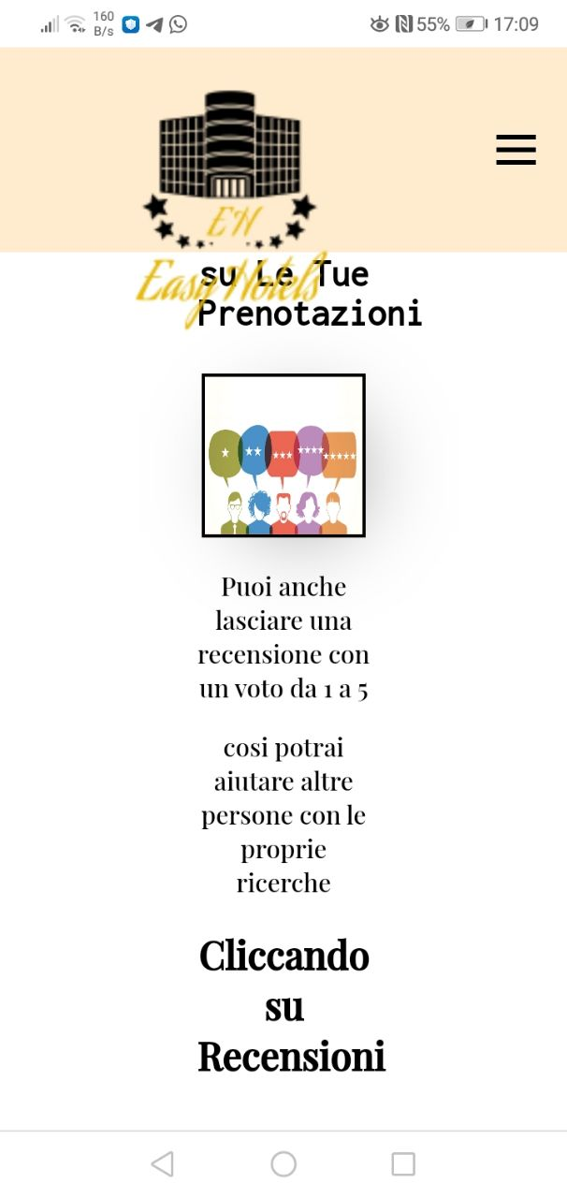
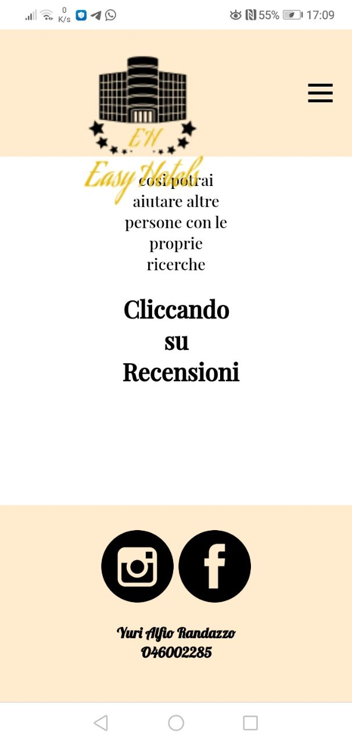
Layout complessivo html+css {Sito da mobile}

Slide 5
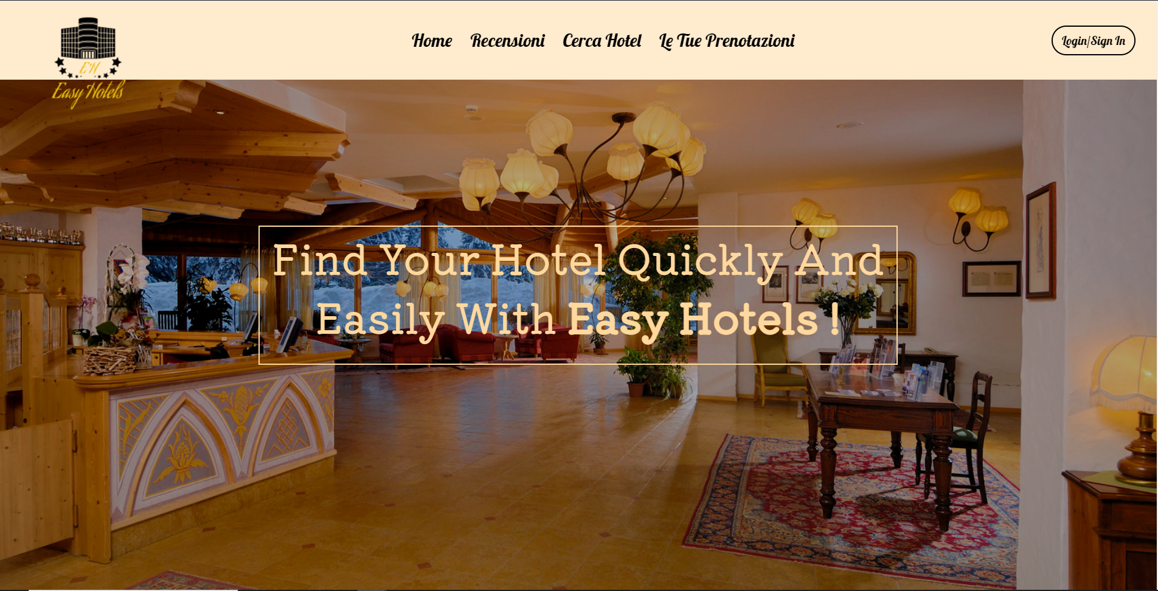
Header + menu di navigazione html
<header>
<div id="Testo1">
<div id="detTesto">
Find Your Hotel
Quickly And Easily With <strong>Easy Hotels !</strong>
</div>
</div>
<nav>
<div id="Barra">
<div id="logo">
<img src="Logo H.png"/>
</div>
</div>
<div id="Barra2">
<a>Home</a>
<a>Recensioni</a>
<a>Cerca Hotel</a>
<a>Le Tue Prenotazioni</a>
</div>
<div id="login">
<a class="button">Login/Sign In</a>
</div>
<div id="menu">
<div></div>
<div></div>
<div></div>
</div>
</nav>
</header>

Slide 6
Header + navigazione css
header {
color: black;
background-image: url("01.jpg");
background-size: cover;
background-position: center;
height: 100vh;
position: relative;
display: flex;
flex-direction: column;
align-items: center;
justify-content: center;
}
header::before{
content: '';
position: absolute;
top: 0;
left: 0;
bottom: 0;
right: 0;
background-color: rgba(0, 0, 0, 0.3);
}
#logo {
display: flex;
justify-content: space-between;
align-items: center;
}
#logo img{
height: auto;
width: 250px;
}
#Barra2{
display: flex;
align-items: center;
justify-content: space-between;
}
#Barra2 a {
font-size: 30px;
margin: 15px;
}
#login{
margin: 15px;
font-size: 20px;
}
header nav {
position: fixed;
z-index: 2;
top: 0;
left: 0;
right: 0;
background-color:blanchedalmond;
height: 90px;
font-size: .875em;
padding: 20px;
display: flex;
justify-content: space-between;
align-items: center;
font-family: 'Lobster', cursive;
}
#Barra{
display: flex;
align-items: center;
justify-content: center;
}
a{
cursor: pointer;
}
a.button {
padding: 10px 15px;
border: 2px solid black;
border-radius: 100px;
letter-spacing: auto;
}
a.button:hover {
background-color:black;
color:blanchedalmond;
}
#menu {
display: none;
}
#menu div {
width: 25px;
height: 3px;
background-color:black;
margin: 5px 0;
}
#detTesto{
font-size: 3.5vw;
color: rgb(255, 216, 157);
font-family: 'Kiwi Maru', serif;
text-align: center;
}
#Testo1{
height: 225px;
width: 55%;
border:2px solid rgb(255, 216, 157);
z-index: 1;
position: relative;
}

Slide 7
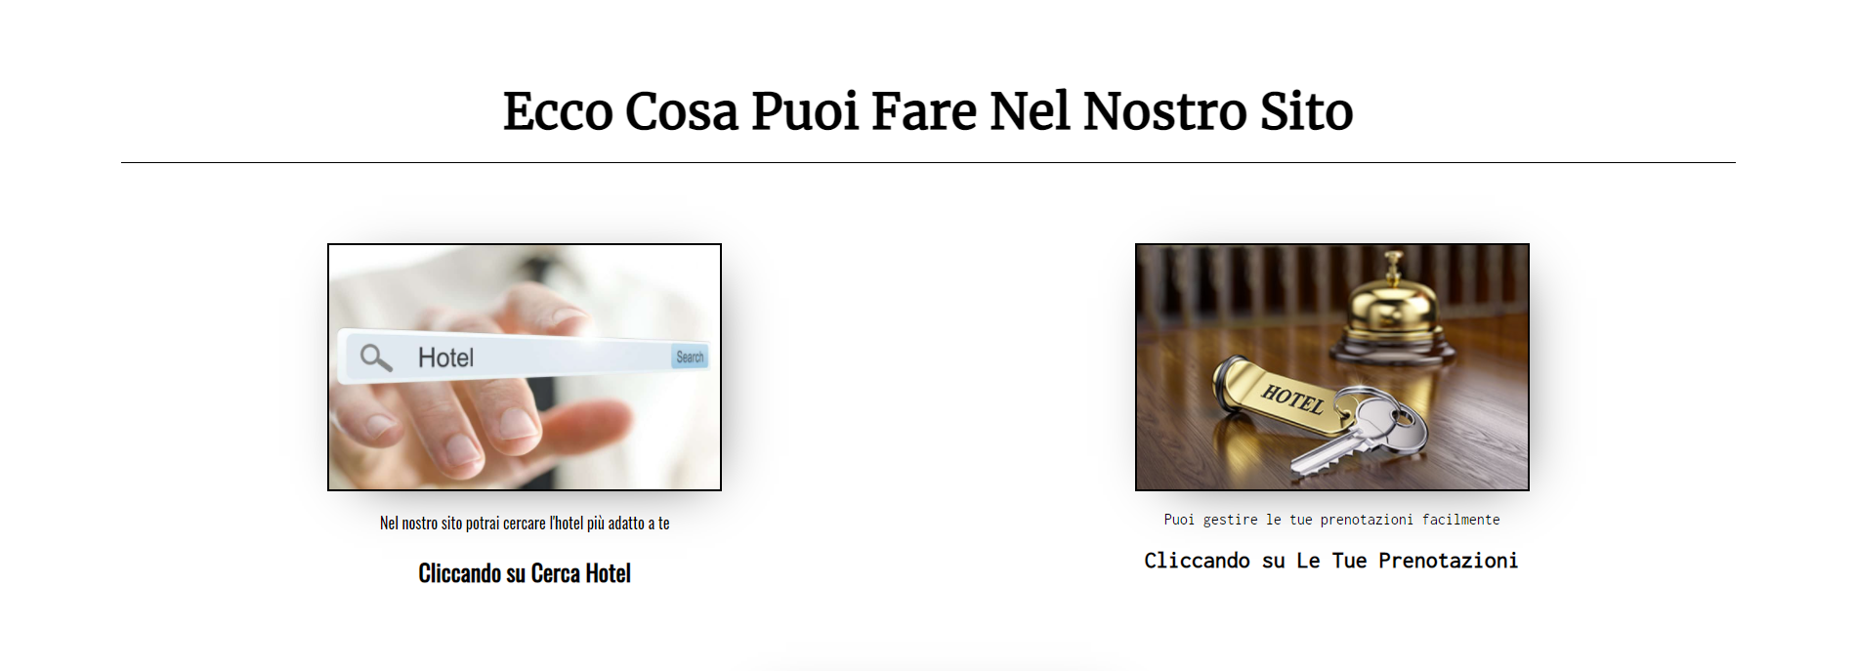

Sezione contenuti html
<section>
<div id="Testo">
<div id="Testo2">
<h1>Ecco Cosa Puoi Fare Nel Nostro Sito</h1>
</div>
<div id="linea"></div>
</div>
<div class="det">
<div id="I1">
<img src="ricercahotel1.jpg">
<p>Nel nostro sito potrai cercare l'hotel più adatto a te</p>
<h1>Cliccando su Cerca Hotel</h1>
</div>
<div id="I2">
<img src="prenotazioni.jpg">
<p>Puoi gestire le tue prenotazioni facilmente</p>
<h1>Cliccando su Le Tue Prenotazioni</h1>
</div>
</div>
<div class="det">
<div id="I3">
<img src="Recensioni.jpg">
<p>Puoi anche lascire una recensione con un voto da 1 a 5</p>
<p>cosi potrai aiutare altre persone con le propie ricerche</p>
<h1>Cliccando su Recensioni</h1>
</div>
</div>
</section>

Slide 8
Sezione contenuti css
#I1 img{
box-shadow: 10px 10px 59px -26px rgba(0, 0, 0, 0.75);
border: 2px solid black;
}
#I1 p{
font-family: 'Oswald', sans-serif;
}
#I1 h1{
font-family: 'Oswald', sans-serif;
}
#I2 img{
box-shadow: 10px 10px 59px -26px rgba(0, 0, 0, 0.75);
border: 2px solid black;
}
#I2 p{
font-family: 'Inconsolata', monospace;
}
#I2 h1{
font-family: 'Inconsolata', monospace;
}
#I3 img{
box-shadow: 10px 10px 59px -26px rgba(0, 0, 0, 0.75);
border:2px solid black;
}
#I3 p{
font-family: 'Merriweather', serif;
font-family: 'Playfair Display', serif;
}
#I3 h1{
font-family: 'Merriweather', serif;
font-family: 'Playfair Display', serif;
}
section{
margin: 100px 125px;
text-align: center;
}
.det{
display: flex;
justify-content: space-around;
margin-top: 5%;
}
.det img{
height: 250px;
width: 400px;
#Testo2 h1{
font-family: 'Merriweather', serif;
margin-bottom: 20px;
font-size: 50px;
}
#Testo{
display: flex;
flex-direction: column;
}
#linea{
background-color: black;
margin-top:0px;
height: 1px;
width: 100%;
align-items: center;
}

Slide 9

{HTML}
<footer>
<div id="loghi">
<img src="Logo instagram.png">
<img src="Logo facebook.png">
</div>
<p><b>Yuri Alfio Randazzo</b><br>
<b>O46002285</b>
</p>
</footer>
{CSS}
footer {
background-color: blanchedalmond;
color: rgba(255, 255, 255, .8);
padding: 25px;
text-align: center;
}
footer p {
color: black;
font-family: 'Lobster', cursive;
}
footer b{
font-size: 27px;
}
#loghi{
display: flexbox;
justify-content: space-between;
}
#loghi img{
height: auto;
width: 75px;
cursor: pointer;
}

Slide 10
Css mobile
@media (max-width: 1124px) {
#detTesto{
margin-top: 55px;
}
section{
display: flex;
flex-direction: column;
}
#Testo2 h1{
font-size: 40px;
}
.det{
flex-direction: column;
}
footer b{
font-size: 20px;
}
}
@media (max-width: 1532px){
#Barra2 {
display: none;
}
#login{
display: none;
}
#menu {
display: block;
}
#detTesto{
margin-top: 45px;
}
}
@media (max-width: 500px){
#Testo2 h1{
font-size: 20px;
}
#detTesto{
margin-top: 85px;
}
}
@media (max-width: 652px){
.det img{
height: 125px;
width: 200px;
}
footer b{
font-size: 15px;
}
#detTesto{
padding-top: 25px;
}
}
@media (max-width : 800px){
#detTesto{
margin-top: 65px;
}
}
@media (max-width: 425px){
.det img{
height: 100px;
width: 100px;
}
}

